Slide 1
Уважаемый спикер AI Journey 2026!
Если ваше выступление предусматривает демонстрацию презентации, просим подготовить её в шаблоне конференции с учётом требований
и рекомендаций, представленных в данном документе
Шаблон презентации спикера
и инструкция по использованию
01. [Инструкция] по использованию шаблона
02. [Шаблон] презентации

Slide 2
Инструкция по работе с презентацией
01 · Композиция
02 · Изображения
03 · Текст и шрифты
04 · Визуальные требования. Типографика
05 · Визуальные требования. Цветовая палитра
06 · Видео и анимации
07 · Технические требования
08 · Чек-лист

Slide 3
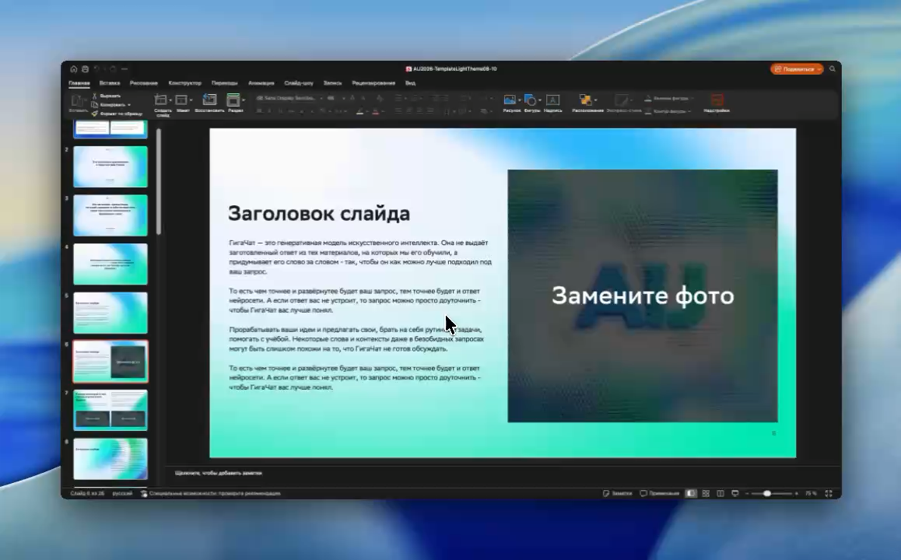
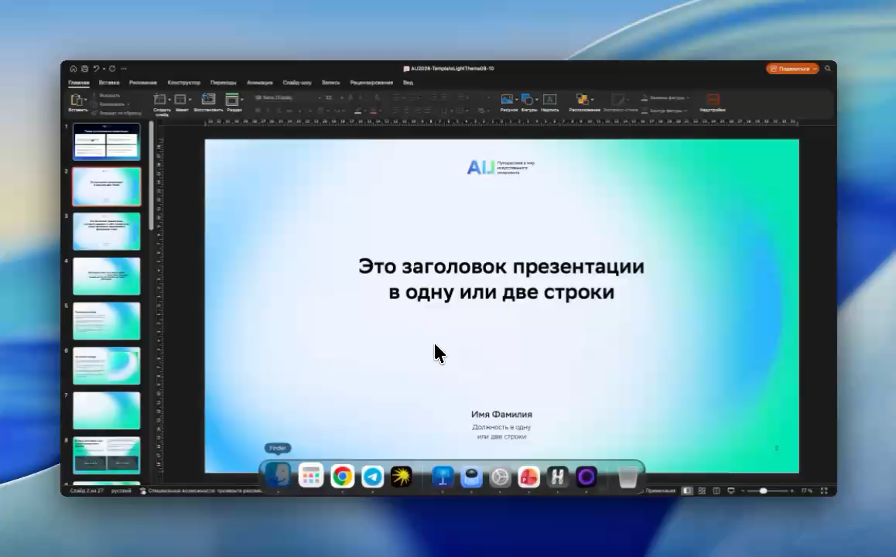
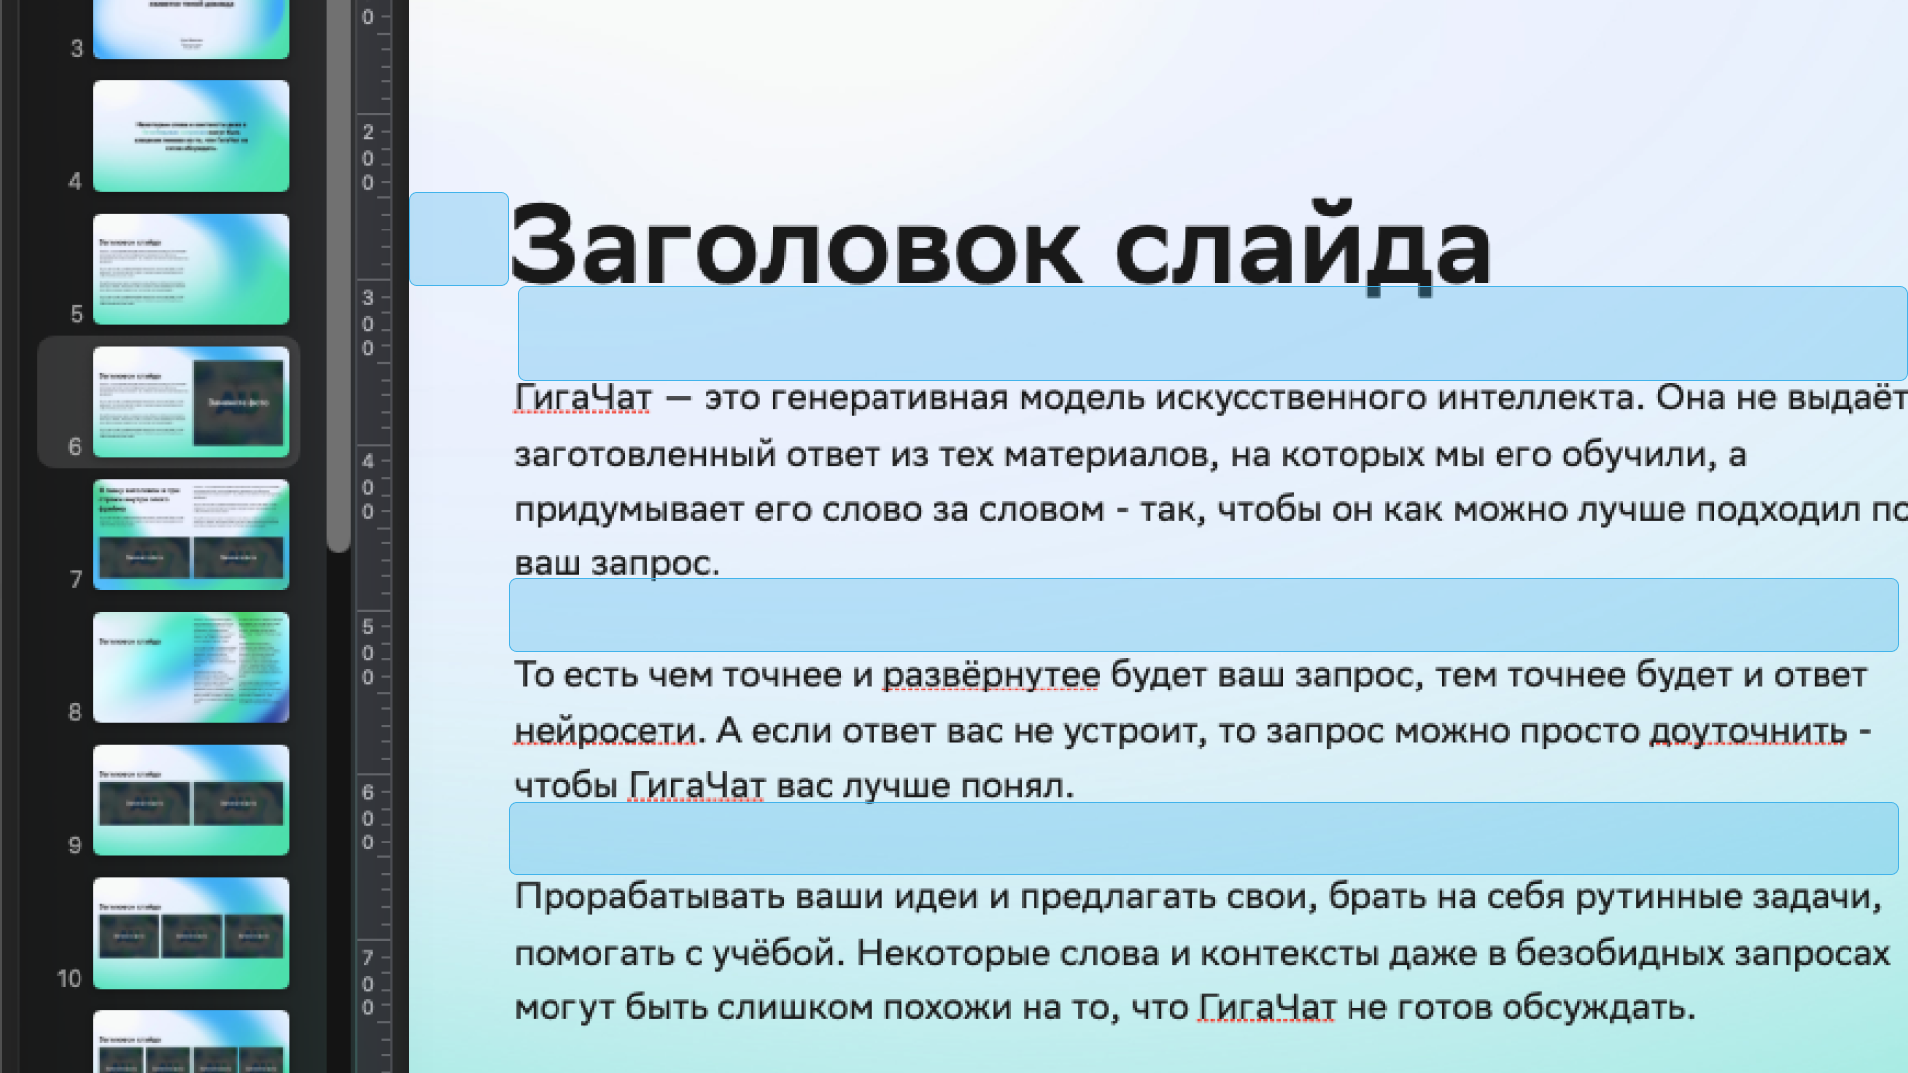
01 · Композиция
Макеты и расположение элементов
Готовые макеты
Используйте направляющие
Поля и наложения
Не создавайте пустые слайды с нуля. Используйте макеты из шаблона через «Создать слайд».
Направляющие помогают выравнивать элементы, соблюдать отступы и сохранять единую композицию слайдов.
Не размещайте элементы вплотную
к краю слайда и следите, чтобы они
не накладывались друг на друга.

Slide 4
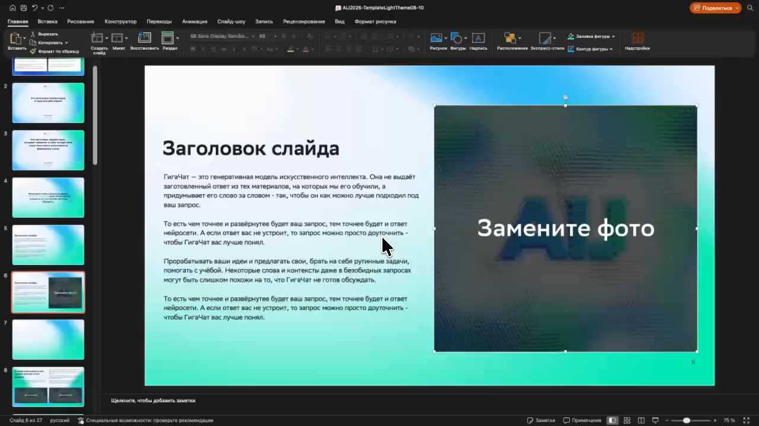


Фото, картинки и скриншоты
02 · Изображения
Блоки «Заменить фото»
Разрешение
Скриншоты
Кликните по блоку, в правой части редактора нажмите «Заменить» или «Выбрать файл» и укажите картинку.
Она встанет в сетку без искажений.
Горизонтальные: не менее 1920×1080 px.
Квадратные: не менее 1080×1080 px.
Не вставляйте нечитаемые скриншоты больших таблиц и графиков.

Slide 5
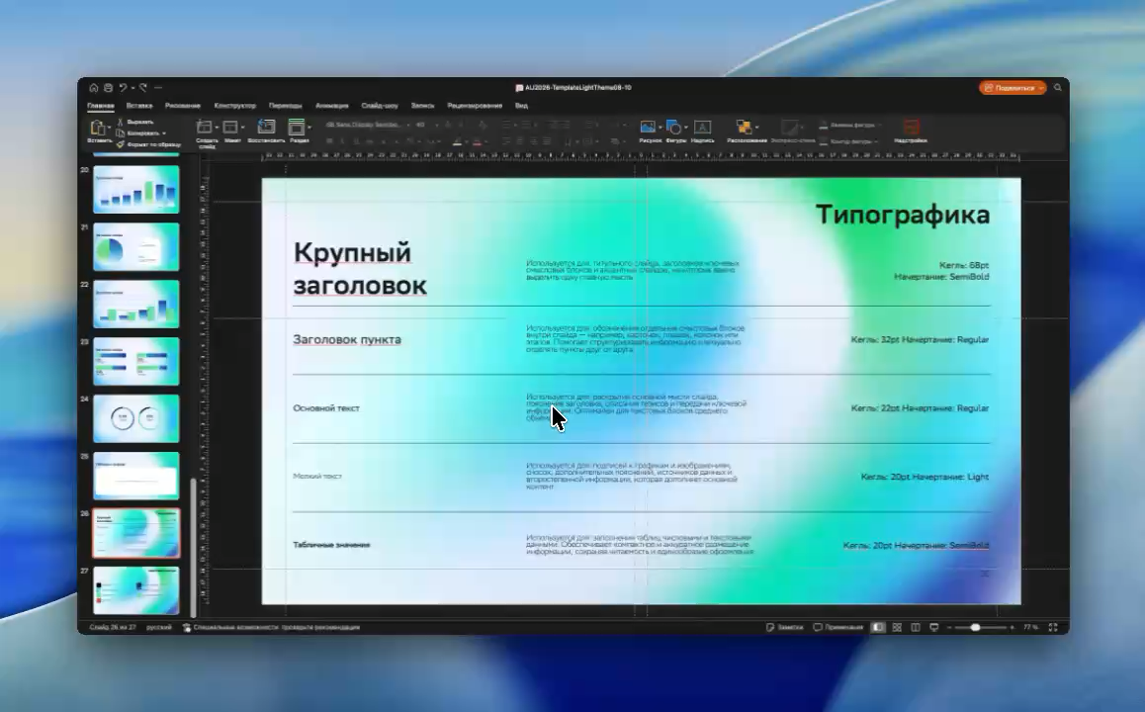
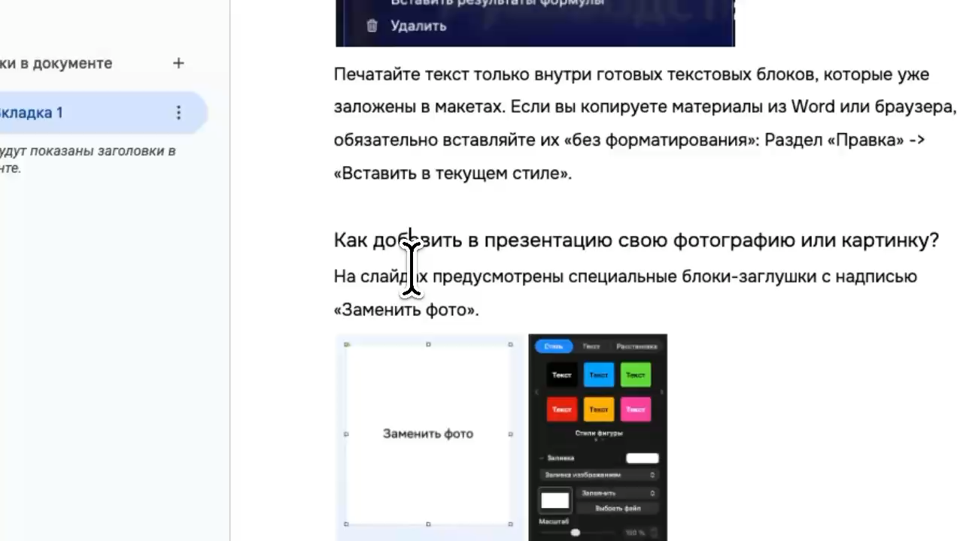

Как вставить текст и какие шрифты использовать
03 · Текст и шрифты
Шрифты
Вставка текста
Язык
Размеры и стили настроены в шаблоне, вручную менять их не нужно.
Печатайте текст только внутри готовых текстовых блоков. Копируя из Word или браузера, выбирайте «Вставить в текущем стиле» или «Сохранить только текст».
Презентация на русском или английском языке.
SB Sans Display (SemiBold, Regular): заголовки, текст, сноски.
SB Sans Text Mono: фрагменты кода.
Скачать шрифты: https://disk.yandex.ru/d/mOBGznynvF9utQ

Slide 6
04 · Визуальные требования
Заголовок слайда
Типографика
Крупный заголовок | Используется для: титульного слайда, заголовков ключевых смысловых блоков и акцентных слайдов, на которых важно выделить одну главную мысль. | Кегль: 68pt Начертание: SemiBold
Заголовок пункта | Используется для: обозначения отдельных смысловых блоков внутри слайда — например, карточек, плашек, колонок или этапов. Помогает структурировать информацию и визуально отделять пункты друг от друга. | Кегль: 32pt Начертание: Regular
Основной текст | Используется для: раскрытия основной мысли слайда, пояснения заголовка, описания тезисов и передачи ключевой информации. Оптимален для текстовых блоков среднего объёма. | Кегль: 22pt Начертание: Regular
Мелкий текст | Используется для: подписей к графикам и изображениям, сносок, дополнительных пояснений, источников данных и второстепенной информации, которая дополняет основной контент. | Кегль: 20pt Начертание: Light
Табличные значения | Используется для: заполнения таблиц числовыми и текстовыми данными. Обеспечивает компактное и аккуратное размещение информации, сохраняя читаемость и единообразие оформления. | Кегль: 20pt Начертание: SemiBold

Slide 7
05 · Визуальные требования
Цветовая палитра
Основные цвета
Дополнительные цвета
#1A1A1A
Основной цвет наборного текста
#19265D
#101845
Фон для положительных/нейтральных ячеек таблицы
rgba(26, 26, 26, 1)
rgba(25, 38, 93, 1) -> rgba(16, 24, 69, 1)
#69E3B5
#2A9BDC
Градиентное выделение текста
Акцентный фон для построения графиков
rgba(105, 227, 181, 1) -> rgba(0, 118, 186, 1)
#263498
#3A66B7
#2A9BDC
#F7FCFE
rgba(38, 52, 152, 1) -> rgba(58, 102, 183, 1) -> rgba(42, 155, 220, 1) -> rgba(247, 252, 254, 1)
Положительные значения
#69E4B4
#61D470
Акцентный фон для построения графиков
#67E0A1
rgba(105, 227, 181, 1)
rgba(105, 228, 180, 1) -> rgba(97, 212, 112, 1)
#E04C58
Отрицательные значения
rgba(224, 76, 88, 1)

Slide 8
06 · Видео и анимации
Видео, GIF и анимация
Слайды
Звук
Запуск
Укажите номера слайдов, где есть видео, GIF или анимация.
Для каждого видео отдельно отметьте, нужно ли воспроизводить звук.
Укажите, как стартует ролик: автоматически или по клику.
Пример таблицы для заполнения
№ слайда | Видео | Звук | Запуск
9 | Да, файл «Видео 1» | Нет | По клику
10 | Да, файл «Видео 2» | Да | Автоматически
Видео приложите отдельными файлами (MP4, MOV),
даже если они встроены
в презентацию.

Slide 9
07 · Технические требования
Что и когда передавать
Форматы
Технический прогон
Правки после дедлайна
Пришлите презентацию в pptx и pdf.
Во время выступления проигрывается pptx, pdf нужен для сверки.
Накануне мероприятия организаторы проверяют отображение слайдов
и могут внести несмысловые правки
в расположение элементов.
Изменения и замены крайне нежелательны. Согласуйте их заранее
с программной дирекцией.
Согласование
Если это предусмотрено, согласуйте презентацию с пресс-службой и другими подразделениями вашей компании.

Slide 10
Проверьте перед отправкой
08 · Чек-лист
Файлы
Оформление
Контент
✓ Презентация в pptx и pdf
✓ Использованы макеты шаблона
✓ Изображения от 1920×1080 px
✓ Видео отдельными файлами MP4, MOV
✓ Текст вставлен без форматирования
✓ Элементы не у края и не наложены
✓ Таблица: слайд, звук, запуск
✓ Шрифты SB Sans, размеры не менялись
✓ Согласование с пресс-службой

Slide 11
Шаблон презентации

Slide 12
Это заголовок презентации
в одну или две строки
Имя Фамилия
Должность в одну или две строки

Slide 13
Это ключевой заголовок всей презентации, который содержит в себе четыре-пять строк текстового наполнения в фирменном стиле и является темой доклада
Имя Фамилия
Должность в одну или две строки

Slide 14
Некоторые слова и контексты даже
в безобидных запросах могут быть слишком похожи на то, что ГигаЧат
не готов обсуждать.

Slide 15
Заголовок слайда
ГигаЧат — это генеративная модель искусственного интеллекта. Она не выдаёт заготовленный ответ из тех материалов, на которых мы его обучили, а придумывает его слово за словом - так, чтобы он как можно лучше подходил под ваш запрос.
То есть чем точнее и развёрнутее будет ваш запрос, тем точнее будет и ответ нейросети. А если ответ вас не устроит, то запрос можно просто доуточнить - чтобы ГигаЧат вас лучше понял.
Прорабатывать ваши идеи и предлагать свои, брать на себя рутинные задачи, помогать с учёбой. Некоторые слова и контексты даже в безобидных запросах могут быть слишком похожи на то, что ГигаЧат не готов обсуждать.
То есть чем точнее и развёрнутее будет ваш запрос, тем точнее будет и ответ нейросети. А если ответ вас не устроит, то запрос можно просто доуточнить - чтобы ГигаЧат вас лучше понял.

Slide 16

Заголовок слайда
ГигаЧат — это генеративная модель искусственного интеллекта. Она не выдаёт заготовленный ответ из тех материалов, на которых мы его обучили, а придумывает его слово за словом - так, чтобы он как можно лучше подходил под ваш запрос.
То есть чем точнее и развёрнутее будет ваш запрос, тем точнее будет и ответ нейросети. А если ответ вас не устроит, то запрос можно просто доуточнить - чтобы ГигаЧат вас лучше понял.
Прорабатывать ваши идеи и предлагать свои, брать на себя рутинные задачи, помогать с учёбой. Некоторые слова и контексты даже в безобидных запросах могут быть слишком похожи на то, что ГигаЧат не готов обсуждать.
То есть чем точнее и развёрнутее будет ваш запрос, тем точнее будет и ответ нейросети. А если ответ вас не устроит, то запрос можно просто доуточнить - чтобы ГигаЧат вас лучше понял.

Slide 17
Я пишу заголовок в три строки внутри этого фрейма
ГигаЧат — это генеративная модель искусственного интеллекта. Она не выдаёт заготовленный ответ из тех материалов, на которых мы его обучили, а придумывает его слово за словом - так, чтобы он как можно лучше подходил под ваш запрос.
То есть чем точнее и развёрнутее будет ваш запрос, тем точнее будет и ответ нейросети. А если ответ вас не устроит, то запрос можно просто доуточнить - чтобы ГигаЧат вас лучше понял.
Прорабатывать ваши идеи и предлагать свои, брать на себя рутинные задачи, помогать с учёбой. Некоторые слова и контексты даже в безобидных запросах могут быть слишком похожи на то, что ГигаЧат не готов обсуждать.
То есть чем точнее и развёрнутее будет ваш запрос, тем точнее будет и ответ нейросети. А если ответ вас не устроит, то запрос можно просто доуточнить - чтобы ГигаЧат вас лучше понял.

Slide 18
Заголовок слайда
ГигаЧат - это генеративная модель искусственного интеллекта. Она не выдаёт заготовленный ответ из тех материалов, на которых мы его обучили, а придумывает его слово за словом - так, чтобы он как можно лучше подходил под ваш запрос.
То есть чем точнее и развёрнутее будет ваш запрос, тем точнее будет и ответ нейросети. А если ответ вас не устроит, то запрос можно просто доуточнить - чтобы ГигаЧат вас лучше понял.
Прорабатывать ваши идеи и предлагать свои, брать на себя рутинные задачи, помогать с учёбой, объяснять всё на свете простым языком, работать с файлами, переводить тексты на разные языки, творить, поддерживать советом и давать мнение со стороны, общаться на любые темы, развлекать взрослых и детей.
То есть чем точнее и развёрнутее будет ваш запрос, тем точнее будет и ответ нейросети. А если ответ вас не устроит, то запрос можно просто доуточнить - чтобы ГигаЧат вас лучше понял.
Прорабатывать ваши идеи и предлагать свои, брать на себя рутинные задачи, помогать с учёбой, объяснять всё на свете простым языком, работать с файлами, переводить тексты на разные языки, творить, поддерживать советом и давать мнение со стороны, общаться на любые темы, развлекать взрослых и детей.
Некоторые слова и контексты даже в безобидных запросах могут быть слишком похожи на то, что ГигаЧат не готов обсуждать. Например, на что-то неэтичное и незаконное. Если столкнулись с таким, просто попробуйте перефразировать вопрос.

Slide 19
Заголовок слайда
Заголовок
Заголовок
Подпись
Подпись

Slide 20
Заголовок слайда
Заголовок
Заголовок
Заголовок
Подпись
Подпись
Подпись

Slide 21
Заголовок слайда
Заголовок
Заголовок
Заголовок
Заголовок
Подпись
Подпись
Подпись
Подпись

Slide 22
Заголовок раздела

Slide 23
Заголовок слайда
Организован проектный офис, определен РП | Сформирован Draft реестра интеграций и опер. контрактов | Проведены Kick-off по стримам интеграций | Уточнены DoD по отдельным стримам | Сторонами сформирован и согласован интеграционный план | Проведена Onboarding session
Проведен Kick-off проектных сервисов | Проведен Kick-off проектных сервисов |  |  | Подготовлен расчет синергий по интеграционным стримам | Старт реализации Интеграционного плана
Сформирована матрица коммуникаций по проекту
Стартовал аудит Кибербезопасности и IT check-up
1 неделя | 1 неделя | 1 неделя | 1 неделя | 1 неделя | 1 неделя

Slide 24
Заголовок слайда
Уточнение контекста | Формирование мнения
ГигаЧат - это генеративная модель искусственного интеллекта. Она не выдаёт заготовленный ответ из тех материалов, на которых мы его обучили, а придумывает его слово за словом - так, чтобы он как можно лучше подходил под ваш запрос. | ГигаЧат - это генеративная модель искусственного интеллекта. Она не выдаёт заготовленный ответ из тех материалов, на которых мы его обучили, а придумывает его слово за словом.

Slide 25
Заголовок слайда
Уточнение контекста | Формирование мнения | Проведение мероприятий
ГигаЧат - это генеративная модель искусственного интеллекта. Она не выдаёт заготовленный ответ из тех материалов, на которых мы его обучили, а придумывает его слово за словом - так, чтобы он как можно лучше подходил под ваш запрос. | ГигаЧат - это генеративная модель искусственного интеллекта. Она не выдаёт заготовленный ответ из тех материалов, на которых мы его обучили, а придумывает его слово за словом. | Прорабатывать ваши идеи и предлагать свои, брать на себя рутинные задачи, помогать с учёбой, объяснять всё на свете простым языком, работать с файлами, переводить тексты на разные языки, творить, поддерживать советом и давать мнение со стороны, общаться на любые темы, развлекать взрослых и детей.

Slide 26
Заголовок слайда
Уточнение контекста | Формирование мнения | Проведение мероприятий | Проведение мероприятий
ГигаЧат - это генеративная модель искусственного интеллекта. Она не выдаёт заготовленный ответ из тех материалов, на которых мы его обучили, а придумывает его слово за словом - так, чтобы он как можно лучше подходил под ваш запрос. | ГигаЧат - это генеративная модель искусственного интеллекта. Она не выдаёт заготовленный ответ из тех материалов, на которых мы его обучили, а придумывает его слово за словом. | Прорабатывать ваши идеи и предлагать свои, брать на себя рутинные задачи, помогать с учёбой, объяснять всё на свете простым языком, работать с файлами, переводить тексты на разные языки, творить, поддерживать советом и давать мнение со стороны, общаться на любые темы, развлекать взрослых и детей. | Прорабатывать ваши идеи и предлагать свои, брать на себя рутинные задачи, помогать с учёбой, объяснять всё на свете простым языком, работать с файлами, переводить тексты на разные языки, творить, поддерживать советом и давать мнение со стороны, общаться на любые темы, развлекать взрослых и детей.

Slide 27








Заголовок слайда

Slide 28
Заголовок слайда
 | 2021 | 2022 | 2023 | 21-23 | 2025 | 2026
Выручка, итого | 315 | 1417,2 | 3307,5 | 5039,6 | 5016,6 | 7056,3
ПЦР | 315 | 25,5 | 490,5 | 1296 | 700 | 800
Маркет | - | 1685 | 1296 | 2312 | 2457,5 | 3589,6
Обучение | - | 12,4 | - | 1431,6 | 1859,1 | 2666,7
ВОО | 1269,2 | - | 789,6 | 6414,4 | - | 3506,1
ПЦР | 244,5 | - | 668,7 | - | 691,3 | 599,4
Маркет | 973,5 | 542,2 | 45,4 | 1799,5 | 1298,3 | 1233,4
Обучение | 51,2 | - | 12,1 | - | 1624 | -
ЦГОВ | - | - | 78,6 | 2115,4 | 11,6 | 1980,3
ПЦР | 1611,2 | - | 596 | 14,25 | - | -
Расходы | 394,2 | 998,6 | 131,2 | - | - | -
Доходы | 2880,4 | 47,6 | 324 | 24,8 | - | 54
ВОО | 954,2 | 15,2 | - | 16,21 | 1203,8 | 6,2
Маркет | 264,2 | 886 | - | 669,7 | 1409 | 0,2
EBIDTA | 112,3 | 456,1 | 342,5 | 542,4 | 19,8 | 22,1
Общая потребность, без ПЦР |  |  |  | 5574,7

Slide 29
Заголовок слайда

Slide 30
Заголовок слайда
23%
27%
Если столкнулись с таким, просто попробуйте перефразировать вопрос.
Прорабатывать ваши идеи и предлагать свои, брать на себя рутинные задачи, помогать с учёбой
17%
33%
Прорабатывать ваши идеи и предлагать свои, брать на себя рутинные задачи, помогать с учёбой
Прорабатывать ваши идеи и предлагать свои, брать на себя рутинные задачи, помогать с учёбой

Slide 31
Заголовок слайда
34%
40%
Если столкнулись с таким, просто попробуйте перефразировать вопрос.
Прорабатывать ваши идеи и предлагать свои, брать на себя рутинные задачи, помогать с учёбой
25%
Прорабатывать ваши идеи и предлагать свои, брать на себя рутинные задачи, помогать с учёбой

Slide 32
Заголовок слайда

Slide 33
Заголовок слайда
16%
33%
Процентный показатель значения графика
Процентный показатель значения графика
54%
73%
Процентный показатель значения графика
Процентный показатель значения графика

Slide 34
75,6%
83%
Совершенные транзакции
Совершенные транзакции

Slide 35
Таблицы и графики
Белая область используется ТОЛЬКО В КАЧЕСТВЕ ФОНА. Подставьте скриншот и удалите этот текст

